Slide 1

PROCESO DE ATENCIÓN DE SUGERENCIAS, QUEJAS Y APELACIONES
TERMINAL DE TRANSPORTES DE GIRARDOT S.A
Comodidad, Seguridad y Servicio

Slide 2
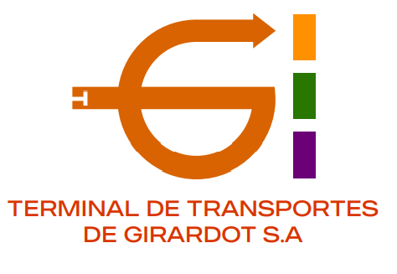
PROCESO DE ATENCIÓN DE SUGERENCIAS, QUEJAS Y APELACIONES
Objetivo: Establecer el procedimiento para la atención de sugerencias, quejas y/o apelaciones, demás factores que brinden herramientas para la mejora continua de cada uno de los procesos y la evaluación de la satisfacción de los clientes de la TERMINAL DE TRANSPORTES DE GIRARDOT S.A., con el fin de tomar acciones necesarias que contribuyan con el mejoramiento continuo de los servicios prestados.
RECEPCION
VALIDACIÓN
RESPUESTA
Comodidad, Seguridad y Servicio

Slide 3
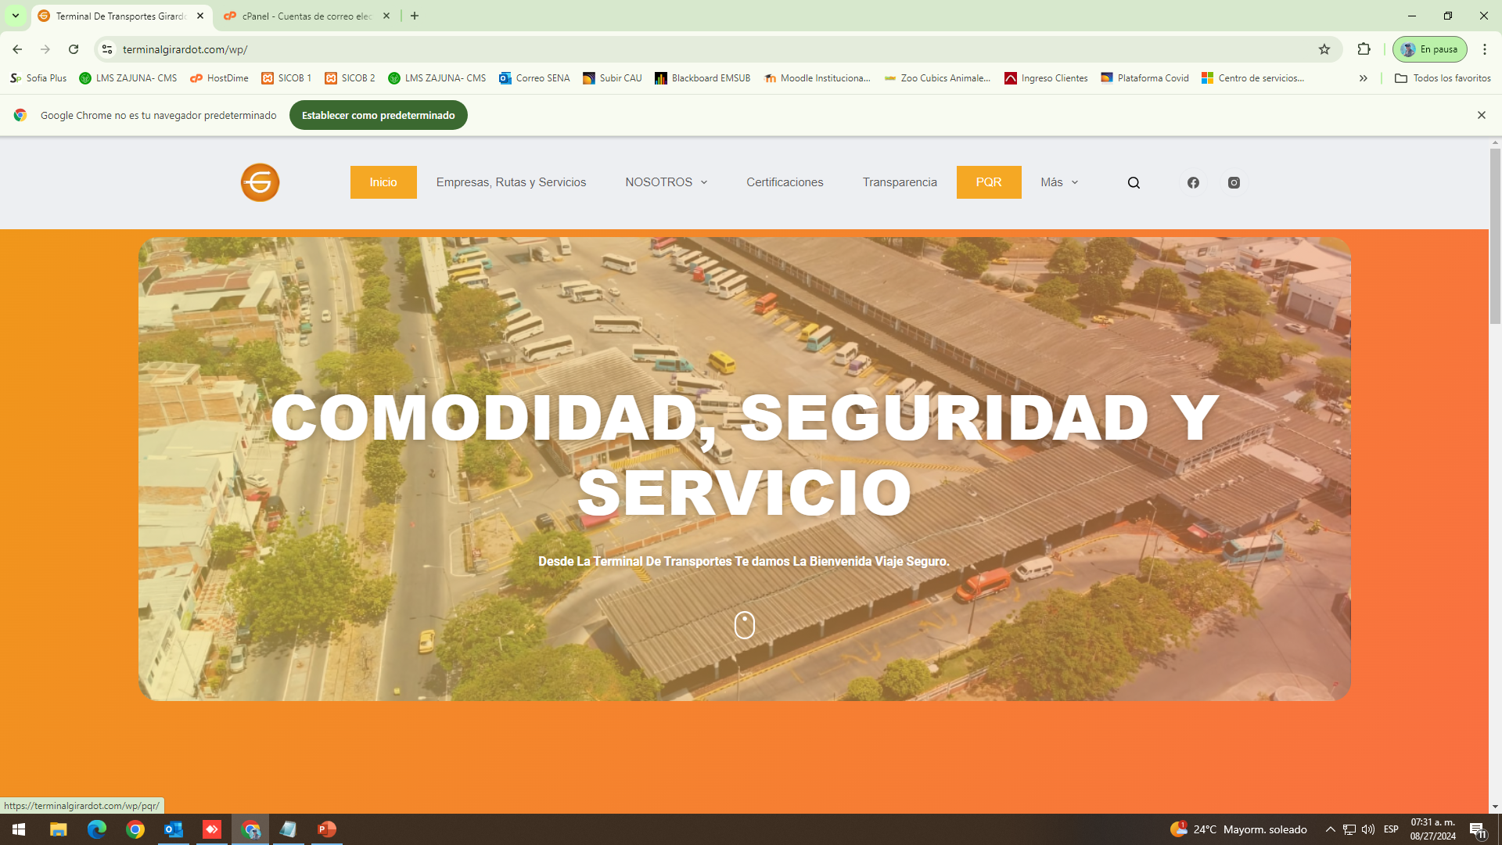
ventanillaunica@terminalgirardot.com
Comodidad, Seguridad y Servicio

Slide 4
PROCESO DE RADICACIÓN DE CORRESPONDENCIA Y QUEJAS, APELACIONES
1. Ingresa a www.terminalgirardot.com
2. Ingresa en la opción PQR
3. Selecciona, “Radique aquí su solicitud”
3. Selecciona, “Crear solicitud”
4. Diligencia los datos de la solicitud

Slide 5
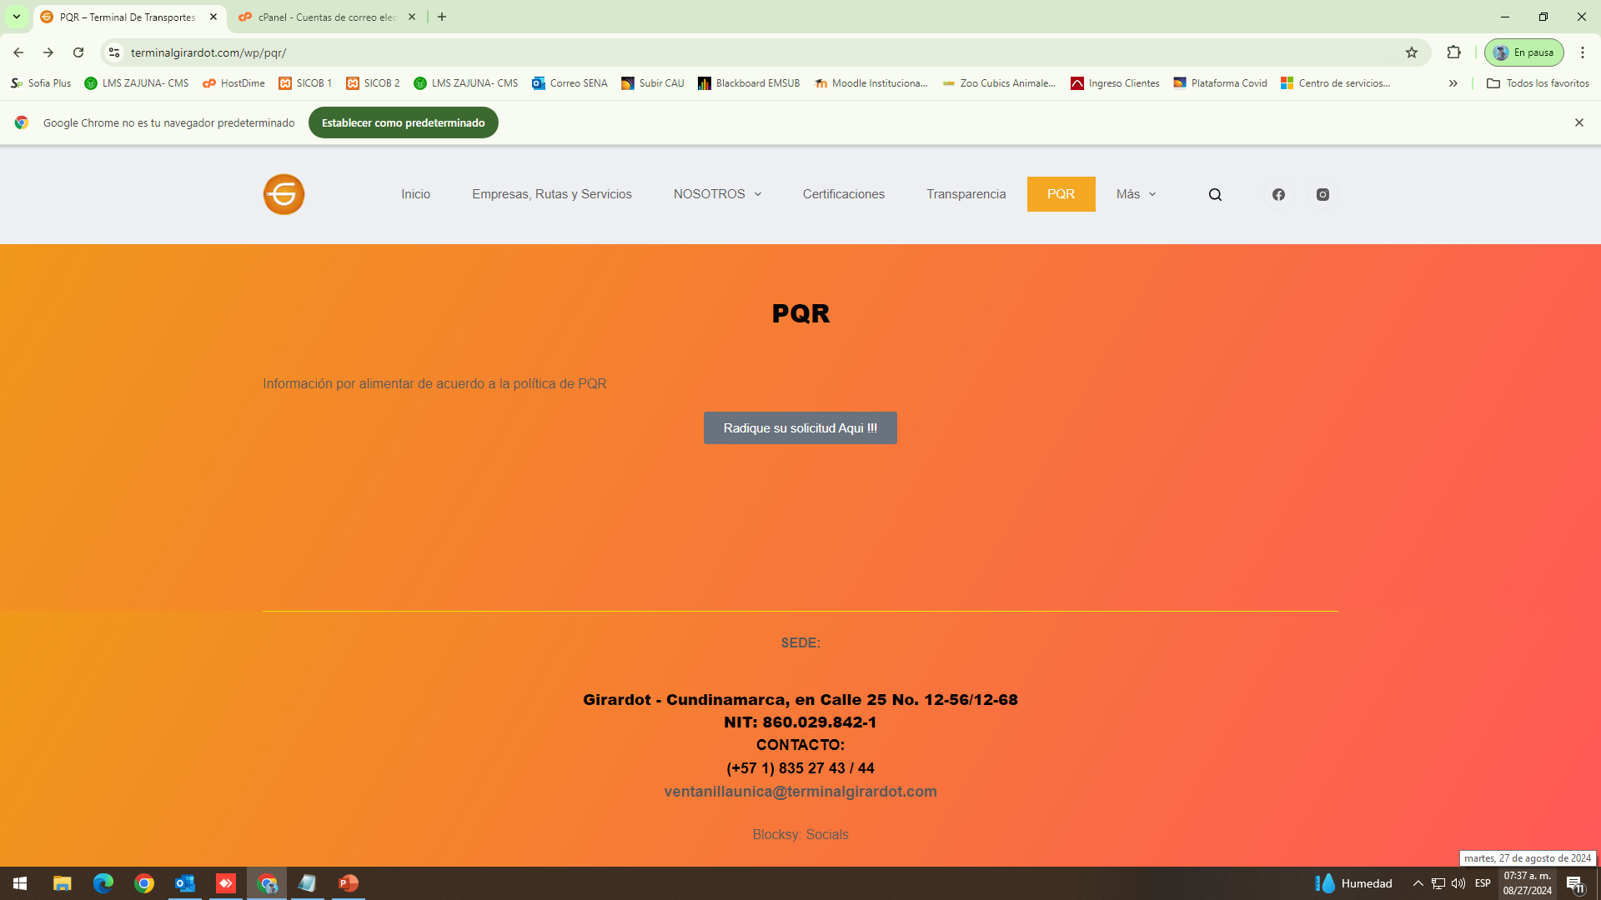
PROCESO DE RADICACIÓN DE CORRESPONDENCIA Y QUEJAS, APELACIONES
1. Ingresa a www.terminalgirardot.com
2. Ingresa en la opción PQR
3. Selecciona, “Radique aquí su solicitud”
3. Selecciona, “Crear solicitud”
4. Diligencia los datos de la solicitud

Slide 6
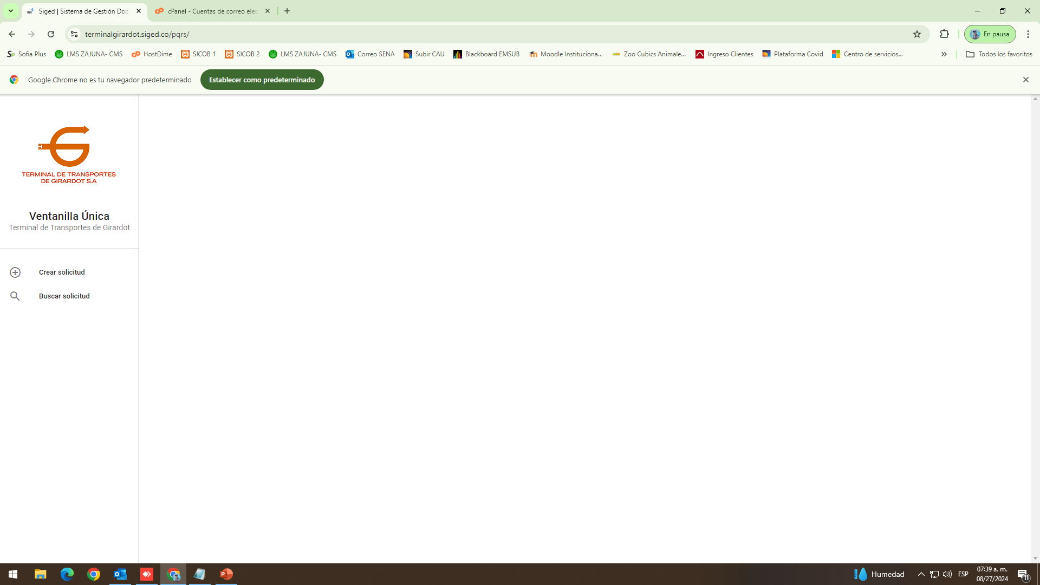
PROCESO DE RADICACIÓN DE CORRESPONDENCIA Y QUEJAS, APELACIONES
1. Ingresa a www.terminalgirardot.com
2. Ingresa en la opción PQR
3. Selecciona, “Radique aquí su solicitud”
3. Selecciona, “Crear solicitud”
4. Diligencia los datos de la solicitud

Slide 7
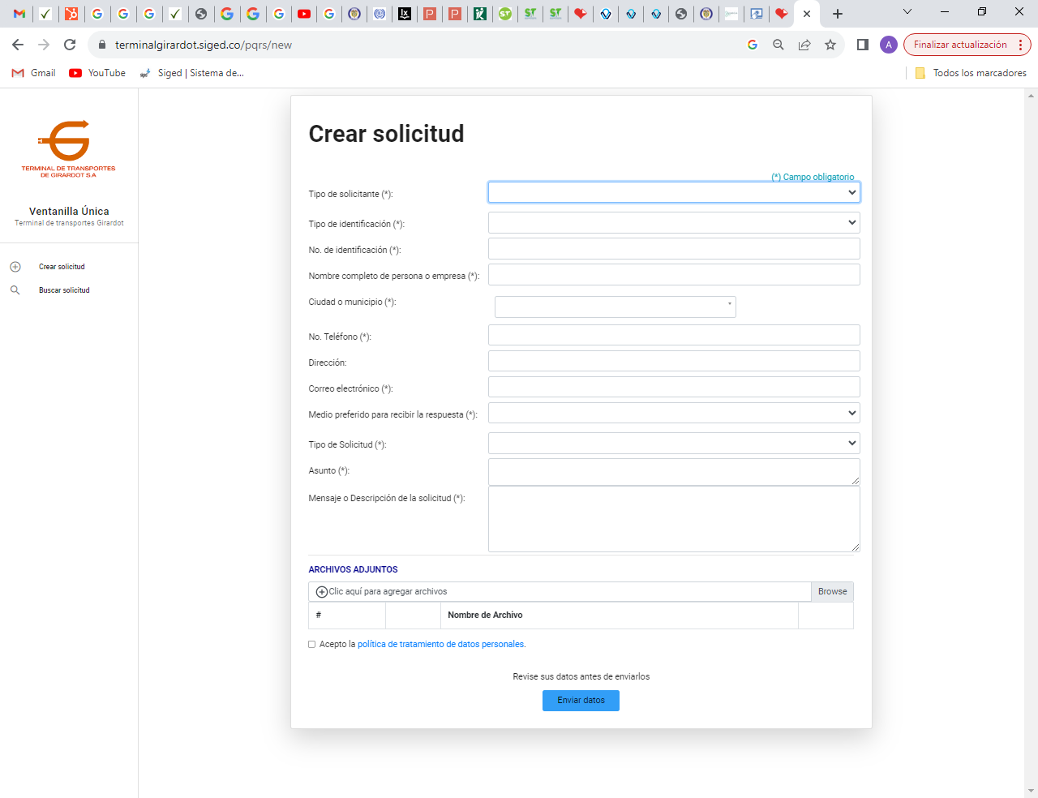
PROCESO DE RADICACIÓN DE CORRESPONDENCIA Y QUEJAS, APELACIONES
1. Ingresa a www.terminalgirardot.com
2. Ingresa en la opción PQR
3. Selecciona, “Radique aquí su solicitud”
3. Selecciona, “Crear solicitud”
4. Diligencia los datos de la solicitud

Slide 8
PROCESO DE ATENCIÓN DE SUGERENCIAS, QUEJAS
RECEPCION
Las sugerencias y quejas será recepcionadas por el área mediante el formato PRL-F-023 Buzón Sugerencias, Quejas y apelaciones, o también mediante el correo ventanillaunica@terminalgirardot.com
El área de Calidad y Mejoramiento recibe la S,Q,A. se realiza la validación al área que origino.
Se relaciona la respuesta y se cierra la queja
Si el responsable de la queja es una empresa de transportes o local comercial, se procede a notificar la queja y se divulga su respuesta al usuario.
VALIDACIÓN
La queja es procedente contra la terminal
Si la queja hace parte de la prestación del servicio de la terminal, se procede a notificar la queja al área para analizar la causa y definir el tratamiento.
No
Si
RESPUESTA
S: Sugerencia
Q: Queja
A: Apelación
Posteriormente se inicia la implementación del plan de acción para dar cierre a la misma.
Se notifica la respuesta a la persona afectada en la queja.
Comodidad, Seguridad y Servicio

Slide 9
PROCESO DE ATENCIÓN DE APELACIÓN
El CDA informa a la Gerencia y al área de Calidad y Mejoramiento, se procede a llevar a cabo la inspección vehicular para validar si el procedimiento fue realizado correctamente y bajo criterios de imparcialidad.
RECEPCION
Las apelaciones será recepcionadas por el área mediante el formato PRL-F-023 Buzón Sugerencias, Quejas y apelaciones, o también mediante el correo ventanillaunica@terminalgirardot.com
La apelación es recibida siempre y cuando el vehículo no haya salido de las instalaciones del CDA.
De lo contrario no será procedente la apelación.
VALIDACIÓN
Se relaciona la respuesta y se procede a llevar a cabo el tratamiento interno sobre la causa generada y la acción correctiva
Al evidenciar la inadecuada aplicación de la inspección vehicular y validado el resultado se informara al cliente y se dará por finalizado el proceso de la apelación, dando respuesta por escrito.
Al evidenciar la correcta aplicación de la inspección vehicular y validado el resultado se informará al cliente y se dará por finalizado el proceso de la apelación, dando respuesta por escrito.
¿El procedimiento de inspección fue aplicado correctamente?
INVESTIGACIÓN
No
Si
RESPUESTA
S: Sugerencia
Q: Queja
A: Apelación
Posteriormente se inicia la implementación del plan de acción para dar cierre a la misma.
Se notifica la respuesta a la persona afectada en la queja.
Comodidad, Seguridad y Servicio

Slide 10

GRACIAS
TERMINAL DE TRANSPORTES DE GIRARDOT S.A
Comodidad, Seguridad y Servicio

